Slide 1
আজকের ক্লাসে সবাইকে
বিজয়ের শুভেচ্ছা ও স্বাগতম

Slide 2
পরিচিতি
শিক্ষক পরিচিতি
মোঃ আসাদুজ্জামান
এমএসসি(গনিত),এমএড
সহকারী শিক্ষক
কামিরহাট মাধ্যমিক বালিকা বিদ্যালয়
মোবাইল : ০১৭১০৬২৮১৮১
Email: asaduzzamanrana78@gmail.com
পাঠ পরিচিতি
শ্রেণি: নবম-দশম
বিষয়: গণিত
অধ্যায়: দ্বাদশ
সময়: ৫০ মিনিট।
তারিখ: ০৬/১২/২০১৯ ইং

Slide 3
আমরা একটা ভিডিও দেখি
ভিডিও থেকে কি বুঝেছো?
Notes:
ভিডিও দেখতে মাউস নড়ালেই হবে। ভিডিও দেখে পাঠের শিরোনাম বের করা-৫ মিনিট

Slide 4
দুই চলকবিশিষ্ট সরল সহসমীকরণ ও সমাধান

Slide 5
শিখনফল
এই পাঠ শেষে শিক্ষার্থীরা...
## দুই চলকবিশিষ্ট সরল সহসমীকরণের সঙ্গতি যাচাই করতে পারবে।
## দুই চলকবিশিষ্ট সরল সহসমীকরণের পরস্পর নির্ভরশীলতা যাচাই করতে পারবে।
## সমাধানের আড়গুণন পদ্ধতি ব্যাখ্যা করতে পারবে।

Slide 6
নিচের ছকটি লক্ষ্য করি
সমীকরণজোট | সহগ পদ তুলনা | সমঞ্জস/ অসঞ্জস | পরস্পর নির্ভরশীল/ অনির্ভরশীল | সমাধান আছে (কয়টি)/ নেই
আছে (একটিমাত্র)
সমঞ্জস
অনির্ভরশীল
সমীকরণজোটির x ও y সহগ তুলনা করে পাই,
অতএব, সমীকরণজোটটি সমঞ্জস, অনির্ভরশীল ও একটি মাত্র সমাধান একটিমাত্র।
Notes:
শিক্ষার্থীদের ভিতর থেকে উত্তর বের করা-৪ মিনিট

Slide 7
একক কাজ
সমীকরণটির সমঞ্জস না অসমঞ্জস?
Notes:
৩- মিনিট

Slide 8
আরেকটি ছক লক্ষ্য করি
সমীকরণজোট | সহগ পদ তুলনা | সমঞ্জস/ অসঞ্জস | পরস্পর নির্ভরশীল/ অনির্ভরশীল | সমাধান আছে (কয়টি)/ নেই
আছে (অসংখ্য)
সমঞ্জস
নির্ভরশীল
সমীকরণজোটির x ও y সহগ তুলনা করে পাই,
সমীকরণজোটটি সমঞ্জস, নির্ভরশীল ও অসংখ্য সমাধান আছে।
Notes:
শিক্ষার্থীদের ভিতর থেকে উত্তর বের করা-৪ মিনিট

Slide 9
জোড়ায় কাজ
সমীকরণটি কী নির্ভরশীর?
Notes:
৩- মিনিট

Slide 10
আরেকটি ছক লক্ষ্য করি
সমীকরণজোট | সহগ পদ তুলনা | সমঞ্জস/ অসঞ্জস | পরস্পর নির্ভরশীল/ অনির্ভরশীল | সমাধান আছে (কয়টি)/ নেই
অসমঞ্জস
অনির্ভরশীল
নেই
সমীকরণজোটির x ও y সহগ তুলনা করে পাই,
সমীকরণজোটটি অসমঞ্জস, অনির্ভরশীল ও সমাধান নেই।
Notes:
শিক্ষার্থীদের ভিতর থেকে উত্তর বের করা-৪ মিনিট

Slide 11
দলগত কাজ
সমীকরণটির সমাধান কয়টি?
Notes:
৩- মিনিট

Slide 12
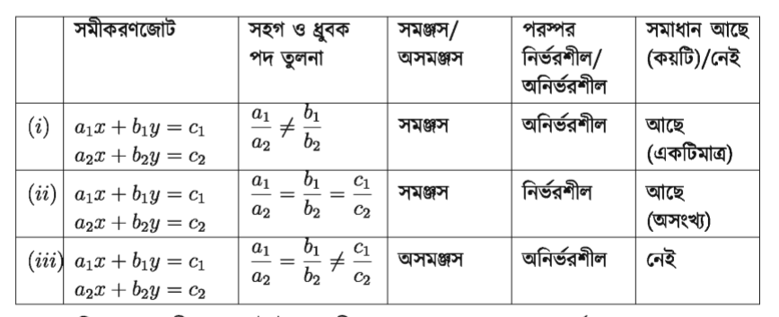
বিস্তারিত একত্রে...
Notes:
১ মিনিট

Slide 13
আড়গুণন বা বজ্রগুণন পদ্ধতিতে সমাধানঃ
} একটি সমীকরণজোট
x ও y এর মধ্যে সম্পর্ক
Notes:
১০ মিনিট

Slide 14
x এর y এর এরুপ সম্পর্ক থেকে এদের মান নির্ণয়ের কৌশলকে আড়গুণন পদ্ধতি বলে।
} সমীকরণদ্বয়কে আড়গুণন পদ্ধতিতে সমাধান নির্ণয়
পক্ষান্তর প্রক্রিয়ায় প্রদত্ত সমীকরণদ্বয়ের ডান পক্ষ ০ শূন্য করে পাই,

Slide 15
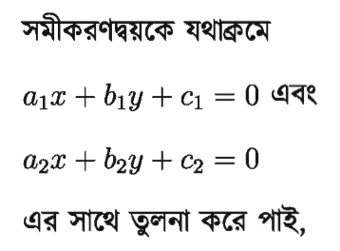
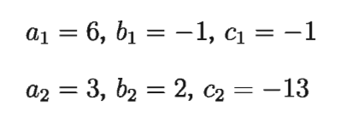

Slide 18
মূল্যায়ন
আড়গুণন পদ্ধতির আরেকটি নাম কি?
ক) অপনয়ন পদ্ধতি
খ) বজ্রগুণন পদ্ধতি
গ) প্রতিস্থাপন পদ্ধতি
ঘ) লৈখিক পদ্ধতি
Notes:
৩- মিনিট সময় নেবেন

Slide 19
এই পাঠ শেষে আমরা যা শিখলাম
## দুই চলকবিশিষ্ট সরল সহসমীকরণের সঙ্গতি যাচাই করা।
## দুই চলকবিশিষ্ট সরল সহসমীকরণের পরস্পর নির্ভরশীলতা যাচাই করা।
## দুই চলকবিশিষ্ট সরল সহসমীকরণের সমাধান সংখ্যা নির্ণয় করা।
## সমাধানের আড়অগুণন পদ্ধতি ব্যখ্যা করা।

Slide 20
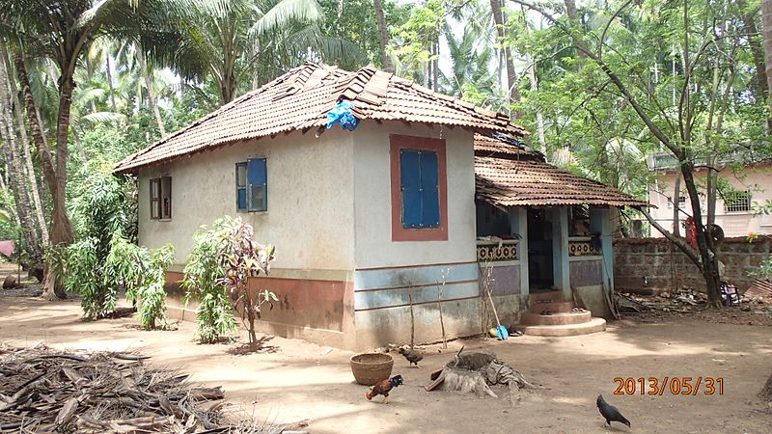
আড়গুণন পদ্ধতিতে সমাধান কর।
০৬/১২/২০১৯
Notes:
শিক্ষার্থীদের ভিতর ক্লু দেওয়াসহ শেষ করা-৩ মিনিট

Slide 21
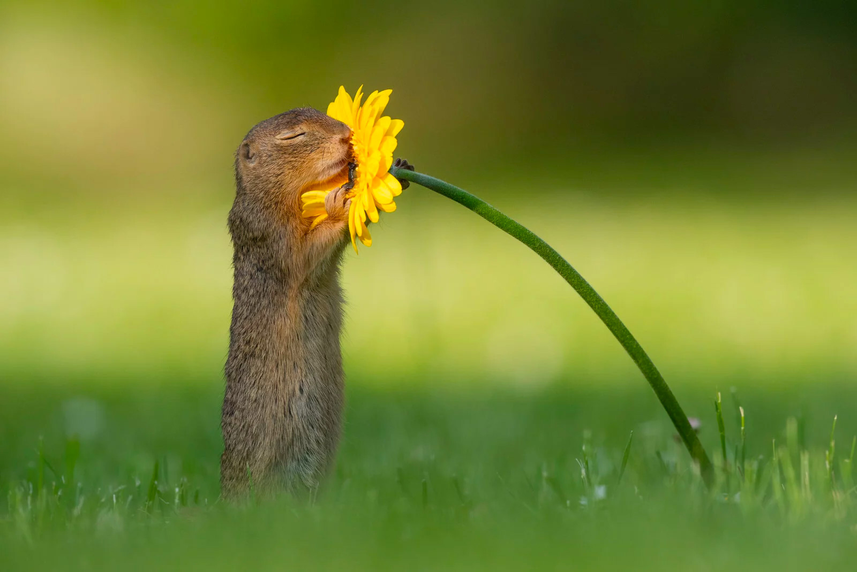
সবার সুস্থ্যতা কামনায়
ধন্যবাদ

